Slide 1
Chapter 08. 버스와 입출력

Slide 2
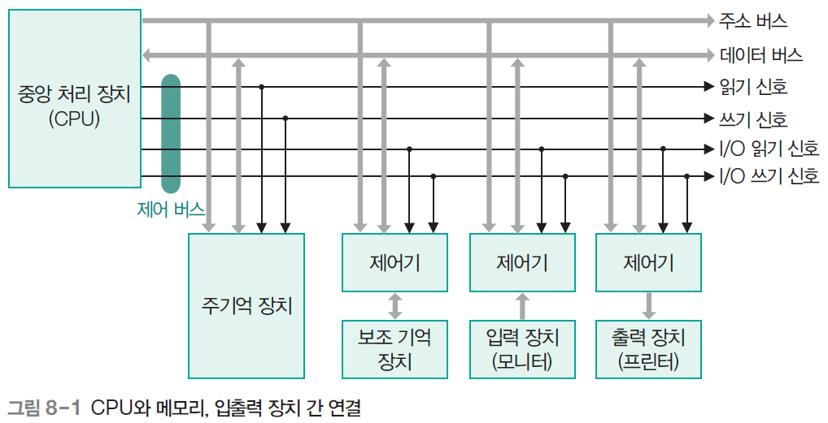
01 CPU 칩과 시스템 버스
컴퓨터 연결
시스템 버스(system bus): CPU와 메모리, 입출력 장치 간 정보를 교환하는 통로
시스템 버스는 CPU 칩에 있는 다양한 핀과 연결

Slide 3
01 CPU 칩과 시스템 버스
버스의 크기 : CPU의 성능 결정
주소 핀의 수(주소 버스 크기)
주소 핀의 수가 m개이면 메모리 주소를 최대 2^{m}개 지정할 수 있다. 보통 m= 16, 32
데이터 핀의 수
핀의 수가 n개이면 명령 한 번으로 n비트 워드를 읽거나 쓸 수 있으며
일반적으로 n = 8, 16, 32, 64
데이터 핀이 8개인 CPU에서 32비트 워드를 읽으려면 네 번 읽어야 하며
데이터 핀이 32개이면 한 번에 읽을 수 있다.
따라서 데이터 핀이 32개인 CPU는 훨씬 빠르지만 비용이 많이 든다.
데이터 버스 크기

Slide 4
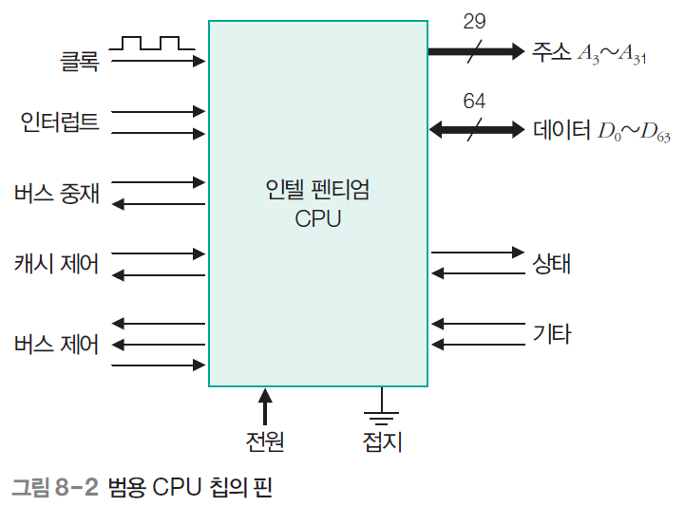
01 CPU 칩과 시스템 버스
다양한 CPU 핀
전원(+1.2~+1.5V)
접지
클록 신호
시스템의 데이터 흐름과 타이밍을 제어하는 다양한 제어 핀
- 인터럽트 핀
- 버스 중재 핀
- 캐시 제어 핀
- 버스 제어 핀 상태 핀
이외에도 CPU 칩마다 고유한 기능을 수행하는 핀이 있다.

Slide 5
01 CPU 칩과 시스템 버스
인터럽트 핀
I/O 장치에서 CPU 쪽으로 연결하는 입력 핀
대부분의 컴퓨터에서 CPU는 I/O 장치에 작업을 지시하고, I/O 장치가 작업을 수행하는 동안 CPU는 다른 작업 수행
I/O가 완료되면 I/O 제어기는 CPU에 인터럽트 신호를 보내 I/O 장치를 처리
- 예 : I/O 오류가 발생했는지 여부 확인
일부 CPU에는 인터럽트를 수신했다는 신호(acknowledge)를 I/O 장치로 보내는 핀 보유

Slide 6

01 CPU 칩과 시스템 버스
한 장치가 한번에 하나의 버스를 사용하도록 제어해줌.
버스 중재 핀
장치 2개가 동시에 버스를 사용하지 못하도록 버스에서 트래픽을 조절
CPU도 하나의 장치이므로 버스를 사용하려면 버스 요구를 해야 한다.
버스 제어 핀은 대부분 CPU에서 버스 쪽으로의 출력
- 메모리 및 I/O 칩 쪽으로는 입력
- CPU가 메모리를 읽거나 쓸 때 사용
- CPU는 제어 핀을 이용하여 시스템을 제어하고 원하는 작업을 알려줌

Slide 7
01 CPU 칩과 시스템 버스
기타 핀
일부 CPU 칩은 수치 프로세서, GPU, 통신 프로세서 등 보조 프로세서 연결
CPU와 보조 프로세서 사이의 통신을 원활하게 할 수 있도록 다양한 요구를 발생하고 수용하는 특수 핀 제공
상태 정보의 입출력
컴퓨터 디버깅
시스템 설정 등 다양한 핀
구형 I/O 장치와 호환을 위한 핀

Slide 8

01 CPU 칩과 시스템 버스
시스템 버스
시스템 버스 : 여러 장치 사이를 연결하는 통로
- CPU 내부에서 ALU와 데이터를 주고받거나
- CPU 외부에서 데이터를 메모리 또는 I/O 장치에 연결
버스 종류 : 주소 버스, 데이터 버스, 제어 버스
- 각 유형별로 고유한 요구 사항 및 특성
초기 PC
- 단일 외부 버스 또는 시스템 버스
- 메인보드(마더보드)에 구리선 50~100개
현대 PC
- CPU와 메모리 사이를 연결하는 지정된 버스
- I/O 장치 연결에 필요한 하나 이상의 버스
프로그램에서 정해진 순서에 따라 실행되도록 각종 제어 신호 발생
2

Slide 9
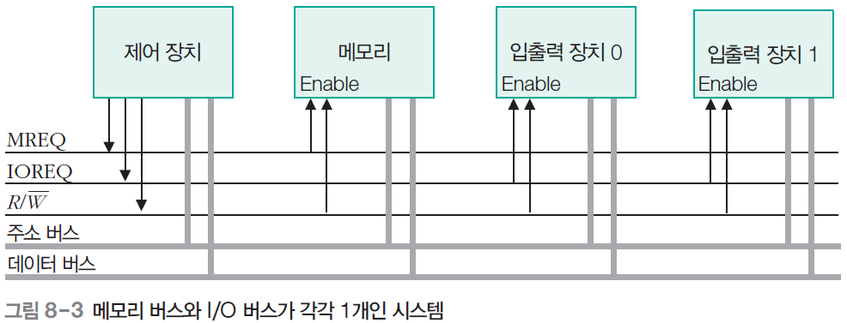

01 CPU 칩과 시스템 버스
메모리 버스와 I/O 버스가 각각 1개씩 있는 최소한의 시스템
I/O디바이스
제어 하기위한 핀

Slide 10
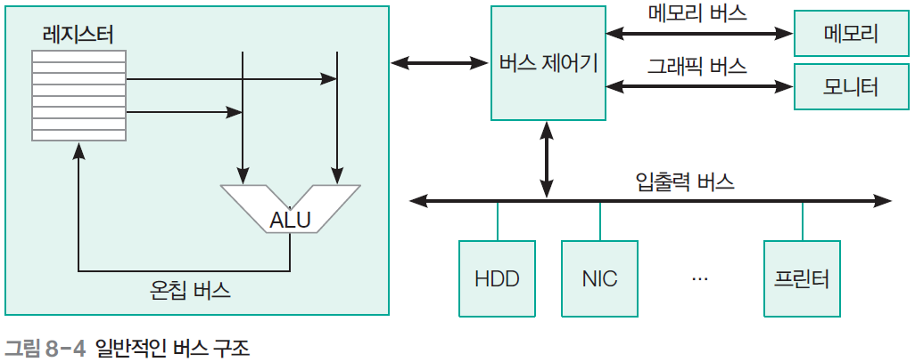

01 CPU 칩과 시스템 버스
일반적인 버스 구조
버스 : 굵은 선으로 표시
비트 수 : / 사선으로 선위에 표시

Slide 11
01 CPU 칩과 시스템 버스
버스 프로토콜
다른 사람이 설계한 보드를 연결할 때 외부 버스가 어떻게 작동되는지 정의
타사에서 제작된 보드를 인터페이스 슬롯 연결
- 기계적 및 전기적 사양이 있어야 하고,
- 마더보드의 커넥터와 기계적으로 그리고 전압, 타이밍 등 일치
다양한 버스
Multibus : 8086
IBM PC 버스 : PC/AT
EISA 버스 : 80386
Microchannel : PS/2
Nubus : 매킨토시
PCI 버스 : 많은 PC
SCSI 버스 : 많은 PC와 워크스테이션
USB : 현대 PC, 디지털 기기
FireWire : 가전제품
버스 종류마다 버스 프로토콜이 있음.

Slide 12
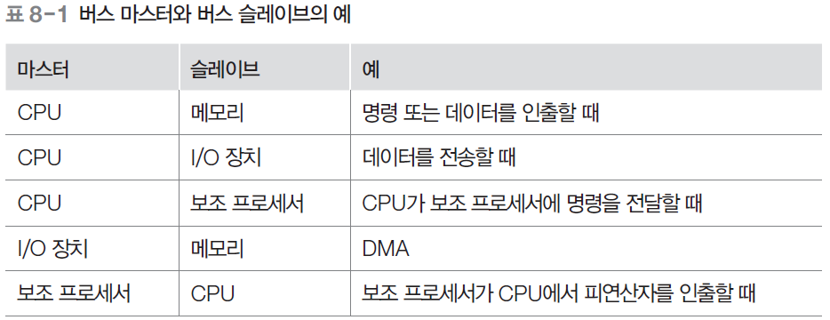


01 CPU 칩과 시스템 버스
버스 동작
능동 장치를 마스터(master), 수동 장치를 슬레이브(slave)
CPU가 디스크 제어기에 읽기 또는 쓰기를 명령하면 CPU는 마스터가 되고, 디스크 제어기는 슬레이브
디스크 제어기가 디스크 드라이브에서 읽은 워드를 메모리에 저장할 때는 마스터
메모리는 마스터가 될 수 없음
한 장치가 다른 장치를 제어.
한 장치가 명령을 내리면 그 명령에 따라서 슬레이브 장치가 동작을 해주는 식.
이 경우 디스크 드라이브 입장에서는 디스크 제어기가 마스터가 될 수 있음.
메모리는 시키면 시키는대로 동작. 마스터 될수없음
버스를 누가 더 능동적으로 사용하느냐에 따라 마스터 / 슬레이브가 나눠짐.
I/O디바이스가 메모리에 데이터를 쓸때

Slide 13
01 CPU 칩과 시스템 버스
버스 폭
주소 버스선이 많을수록 CPU가 직접 액세스할 수 있는 메모리의 양이 많아진다
주소 버스 크기가 n이면 메모리 위치(주소)를 2^{n}개 지정
대용량의 메모리: 더 많은 주소선이 필요
버스가 클수록 더 많은 전선이 필요 : 물리적인 공간(예 : 마더보드)도 더 많이 필요
- 버스 비용 증가
- 메모리 용량과 비용 간에 균형
4GiB(2³²) 메모리를 가진 시스템에 주소 버스 29개 설계? 주소 버스 32개로 설계?
바이트 단위 제어: 32비트 있어야함
4바이트 단위의 워드를 주소단위라고 한다면 29비트만 있어도 가능.

Slide 14
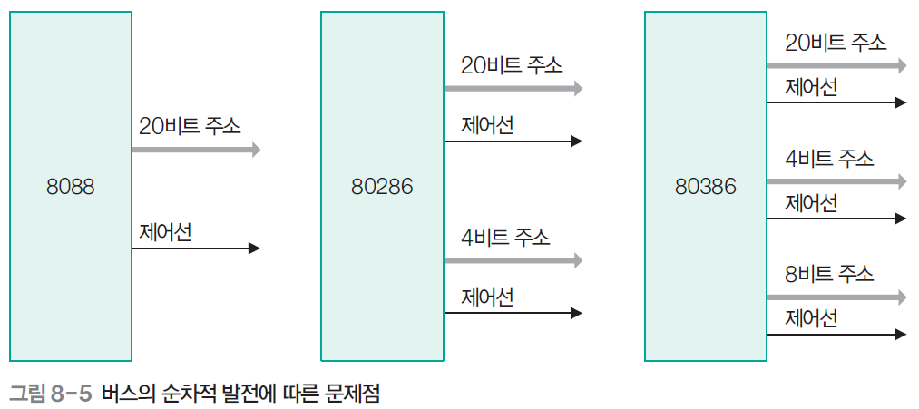


01 CPU 칩과 시스템 버스
향후 확장을 고려하지 않아 불행한 결과 초래
1 메가바이트
그 당시 기준으로 컴팩트하게 버스를 만들게 되면 cpu가 생길때마다 버스크기가 바뀌어야해.. 복잡.

Slide 15





01 CPU 칩과 시스템 버스
버스 대역폭 확장
주소선 수와 데이터선 수는 시간이 지나면서 증가 추세
버스 사이클을 짧게
- 초당 전송 횟수가 증가
- 버스 스큐(bus skew) 발생 : 동시에 출발한 신호가 목적지에 도달하는 시간이 서로 다름, 즉, 두 신호의 판독 값 사이에 미세한 차이 발생
데이터 버스 폭을 넓게
- 한 번에 더 많은 비트 전송
버스 속도 향상의 또 다른 문제 : 이전 버전과의 호환
->그러나 그만큼 노드의 크기 작아지고 설계하기 복잡해지게 됨
HBM: 어마하게 많은 버스폭을 써서 성능 높이는 법
동일한 버스 내에서 가장 짧은 선과 가장 긴 선의 길이 한계값이 만들어지게 됨. 요즘엔 굉장히 짧아졌다고 함.

Slide 16
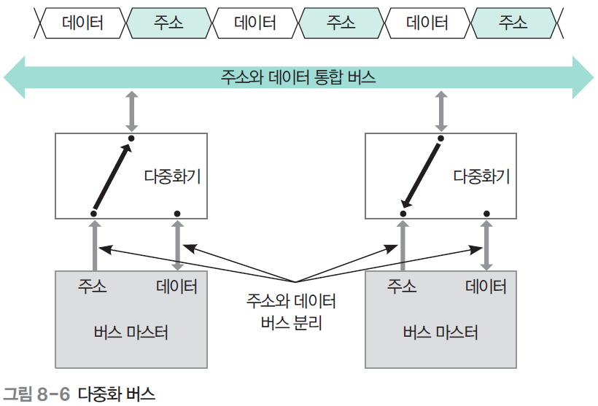

01 CPU 칩과 시스템 버스
버스 폭 확장으로 인한 문제 해결1
다중화(multiplexing) 버스를 사용 : 주소선과 데이터선 공유
버스 동작을 시작할 때는 주소선으로 사용, 그 다음에 데이터선으로 사용
버스 폭과 비용은 줄지만 시스템 속도는 느려진다.
신중하게 설계
하나의 버스선에 두가지 역할.
EX) 주소선과 데이터선 공유.

Slide 17
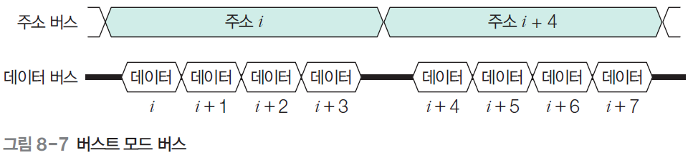
01 CPU 칩과 시스템 버스
버스 폭 확장으로 인한 문제 해결2
버스트 모드 사용 : 일련의 데이터를 연속적인 메모리 주소로 전송
캐시 메모리 시스템을 지원하는 데 널리 사용
주소가 위치 i에 대해 전송되고 위치 i, i+1, i+2, i+3에 대한 데이터가 추가 주소 없이 전송
데이터전송속도 높아짐. 마치 데이터버스 폭이 늘어난것같은 효과

Slide 18
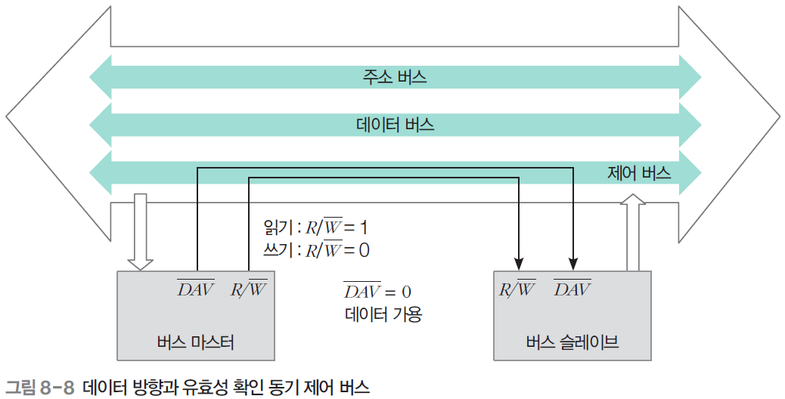
01 CPU 칩과 시스템 버스
제어 버스
단방향 또는 양방향
데이터 및 주소 버스에 대한 액세스와 사용 제어
제어 버스는 시스템 모듈 간에 명령 및 타이밍 정보 전송

Slide 19
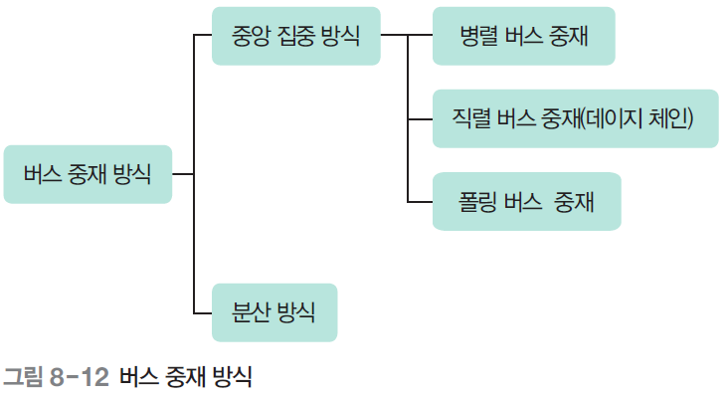
01 CPU 칩과 시스템 버스
버스 중재
버스 충돌
2개 이상의 장치가 동시에 버스를 사용하기 원할 때 발생
버스 중재
장치 하나가 다른 장치로 데이터를 보내고자 할 때
➊ 버스 중재기에서 버스의 사용 승인을 받고
➋ 버스를 통해 데이터를 전송
버스 중재 기법
3

Slide 20
01 CPU 칩과 시스템 버스
병렬 버스 중재 방식
하나의 버스 중재기가 버스 사용 순서 결정
병렬 중재기의 우선순위를 결정하는 방법은 다양
각 장치는 개별적으로 버스 요구(Bus ReQuest, BRQ)와 버스 승인(Bus GranT, BGT) 신호를 갖는다.
우선순위 디코더
우선순위가 가장 높은 마스터 요구 선택 → 승인 신호 발생 → 버스 사용 중 표시 → 사용 중일 때, 버스가 해제될 때까지 대기
우선순위 디코딩 방식
- 고정식
- LRU(Least Recently Used: 최소 최근 사용)
- FIFO
- 임의 방식
- 라운드-로빈 등
버스승인을 받은 디바이스만 버스를 사용. 나머지는 대기.
최근에 안 사용한 애한테 우선순위 줌

Slide 21
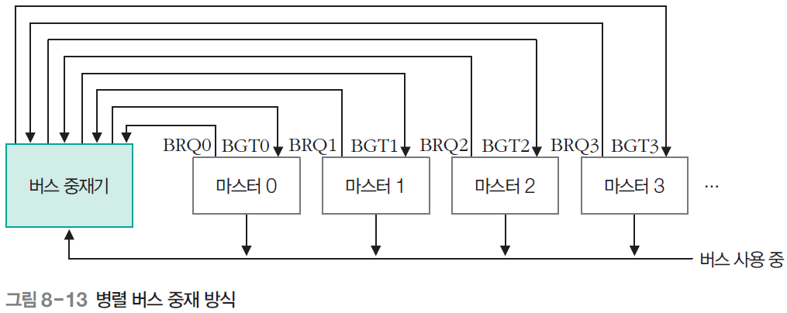


01 CPU 칩과 시스템 버스
병렬 버스 중재 방식
버스 사용

Slide 22
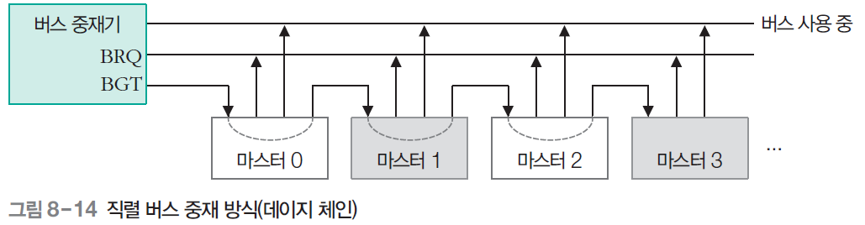



01 CPU 칩과 시스템 버스
직렬 버스 중재 방식(데이지 체인)
중재기에 연결된 순서에 따라 우선순서 결정
모든 마스터가 버스 요구선 하나를 이용하므로 간단하고 저렴
얼마나 많은 장치가 버스 요구를 했는지, 누가 요구했는지 알 수 없음
- 요구가 있는지, 없는지만 인식
장점:디바이스 개수에 대한 제한 없음
단점: 앞에 있는 디바이스가 우선순위가 더 높음.

Slide 23
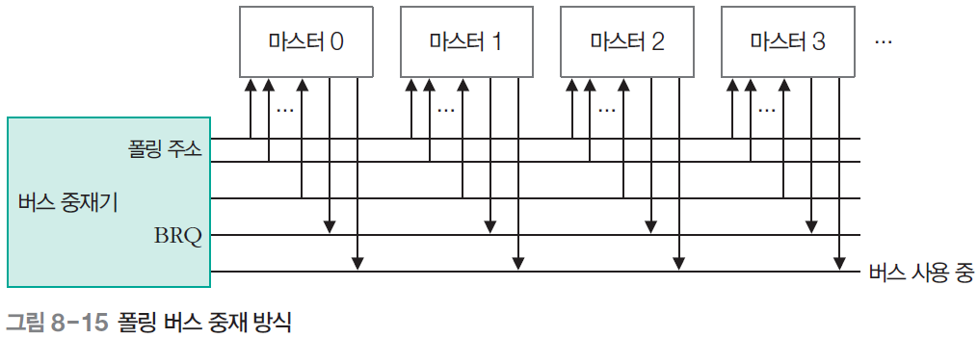
01 CPU 칩과 시스템 버스
폴링 버스 중재 방식
연결된 버스 마스터의 주소를 발생하여 각 마스터에 버스를 사용할지 확인
중재기에 버스 마스터가 8개 연결되어 있다면 주소선이 3개 필요
- 중재기가 일련의 버스 마스터 주소를 발생
버스 마스터의 응답에 따라 버스 승인을 하고 버스가 사용 중임을 설정
직렬방식과 병렬방식의 중간정도의 핀복잡도

Slide 24
01 CPU 칩과 시스템 버스
인터럽트 I/O
여러 장치가 동시에 인터럽트를 발생시킬 수 있으므로 버스와 같은 중재 문제 발생
각 장치에 우선순위를 지정하고 중앙 집중식 인터럽트 제어기가 중요한 장치 순서에 따라 우선순위를 부여
4

Slide 25
02 버스의 실제 동작 예
PCI(Peripheral Component Interconnect) 버스
문자 기반 : ISA 버스 같은 초기 시스템 버스에 큰 부담 없음
멀티미디어 응용 : 전체 화면 또는 풀 모션 비디오를 표시하기 시작하면서 상황 급변
- 픽셀(pixel) 하나 3바이트(RGB 16,777,216색), 해상도 1,024×768인 모니터
- 프레임(frame) 하나: 2.25MiB(3×1024×768=2,359,296B)
- 자연스러운 동영상: 초당 30 프레임- 데이터 전송률 67.5MiB/s 필요
- 하드디스크, CD-ROM, DVD에서 비디오 디스플레이: 메모리로 데이터 전달 → 그래픽 어댑터로 다시 이동
- 비디오용으로만 135MiB/s의 버스 대역폭 필요
PCI 전신인 ISA 버스: 최대 8.33MHz, 사이클당 2B 전송, 최대 대역폭 16.7MiB/s
EISA 버스: 사이클당 4B 전송, 대역폭 33.3MiB/s
1990년 인텔은 이러한 상황 극복을 위해 대역폭이 훨씬 큰 PCI 버스 새로 설계
- 초기 PCI 버스: 사이클당 32비트 전송, 총 대역폭 133MiB/s, 33MHz(30ns)로 실행
- PCI 2.2(1998년): 66MHz, 64비트 전송, 528MiB/s, 전체 화면의 풀 모션 비디오 실행
1

Slide 26
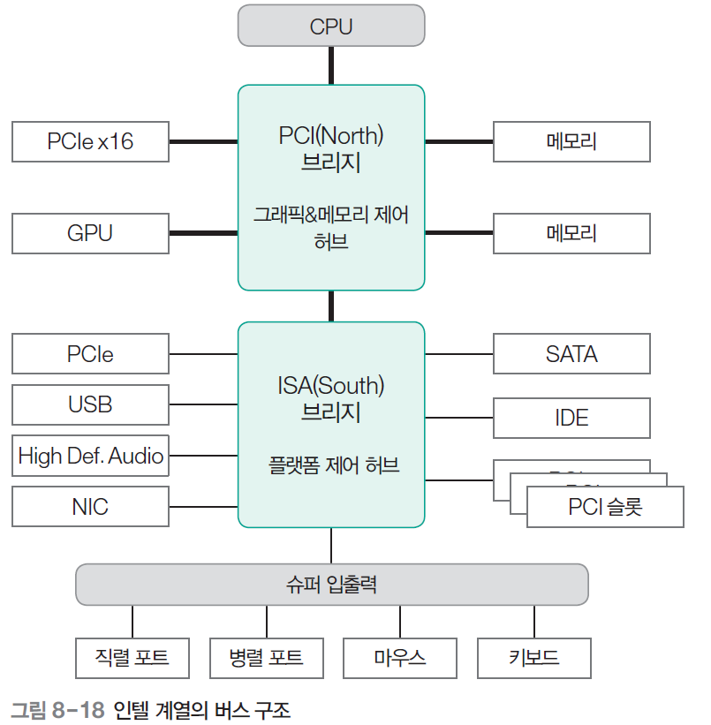





02 버스의 실제 동작 예
요즘에는 CPU안에 North브리지가 내장되어있는 경우가 많음
PCI 버스의 문제점
메모리 버스에는 충분하지 않다는 점
이전 ISA 카드와 호환되지 않는다는 점
해결책: 버스가 3개 이상인 컴퓨터로 설계
- CPU가 특수 메모리 버스의 메모리와 통신
- ISA 버스를 PCI 버스에 연결할 수 있음
- 이 대안은 모든 요구 사항을 충족시켜 1990년대에 널리 사용
PCI(North) 브리지: CPU, 메모리, PCI 버스 연결
ISA(South) 브리지: PCI 버스를 ISA 버스에 연결, 하나 이상의 IDE 디스크 지원
빨리 주고받
속도가 중요하진 않는 애들 지원

Slide 27
02 버스의 실제 동작 예
PCI 버스의 동작
동기식 버스
PCI 버스의 모든 트랜잭션 : 마스터와 슬레이브 사이에서 발생
PCI가 64비트 주소와 64비트 데이터를 지원 : 주소와 데이터 신호 교대(멀티플렉스)로 지원
읽기 동작의 경우 사이클 1 : 마스터는 주소를 버스에 싣고 사이클 2 : 마스터는 주소를 제거하여 슬레이브가 버스를 사용할 수 있도록 함 사이클 3 : 슬레이브는 요구된 데이터 출력
쓰기 동작의 경우 - 마스터가 주소와 데이터를 모두 입력하기 때문에 버스를 교대로 쓸 필요 없음 - 그렇더라도 최소트랜잭션은 여전히 3 사이클 - 슬레이브가 3 주기로 응답할 수 없으면 대기 상태 삽입 - 무제한 크기의 블록 전송뿐만 아니라 여러 종류의 버스 사이클 허용

Slide 28
02 버스의 실제 동작 예
PCI 버스의 중재
중앙 집중식 버스 중재기 : 브리지 칩중 하나에 내장
모든 PCI 장치는 REQ#, GNT# 2개의 전용회선 연결
- REQ# : 버스 요구
- GNT# : 버스 승인
버스 요구
- CPU를 포함한 모든 PCI 장치는 REQ#를 입력하고 중재기가 GNT# 선에 응답할 때까지 대기
- 해당 응답 발생 : 다음 주기에 버스를 사용할 수 있음
중재기가 사용하는 알고리즘 : 라운드-로빈 중재, 우선순위 중재 및 기타 다른 방법 허용
좋은 중재기 : 공정해야 하며, 일부 장치가 오래 기다리지 않도록 해야 함
병렬방식

Slide 29
02 버스의 실제 동작 예
PCI 버스의 중재(계속)
버스 요구는 제한 없음
버스 승인은 단 하나의 장치에 대해서만 발생
버스 마스터가 매우 긴 전송을 하고 다른 일부 장치가 버스를 요청한 경우 중재기는 GNT#선을 무효화할 수 있음
- 현재 버스 마스터는 무효화 신호를 인지하면 다음 사이클에서 버스를 해제
- 이 전략은 버스 마스터가 하나만 예약되어 있을 때 효율성을 위해 매우 긴 전송을 허용하므로 경쟁 장치의 요구에 빠르게 응답할 수 있음

Slide 30
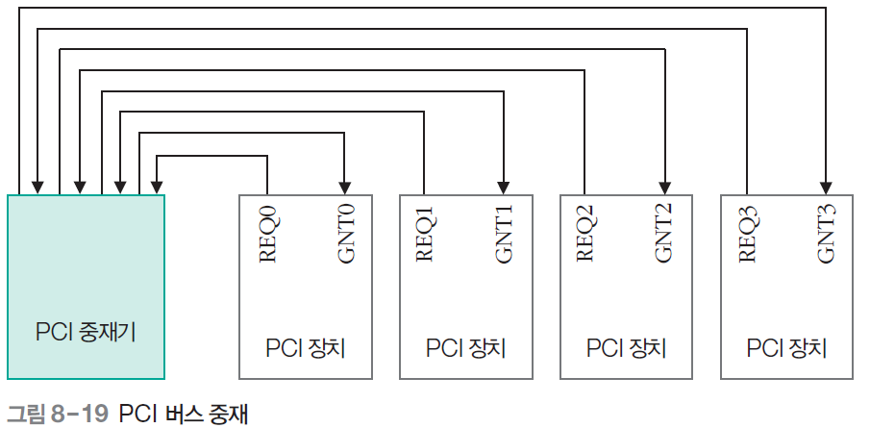
02 버스의 실제 동작 예
PCI 버스의 중재
연결될수있는 디바이스 수가 딱 정해져요

Slide 31
02 버스의 실제 동작 예
한가지 해결책 : PCI Express
PCI Express 솔루션(PCIe)의 핵심: 많은 마스터와 슬레이브로 병렬 버스를 제거하고 고속 포인트-투-포인트 직렬 연결을 기반으로 한 설계
근거리 통신망 특히 스위치드 이더넷에서 많은 아이디어 차입
PCIe는 직렬 연결을 사용하여 칩을 연결하는 범용 스위치 제공

Slide 32
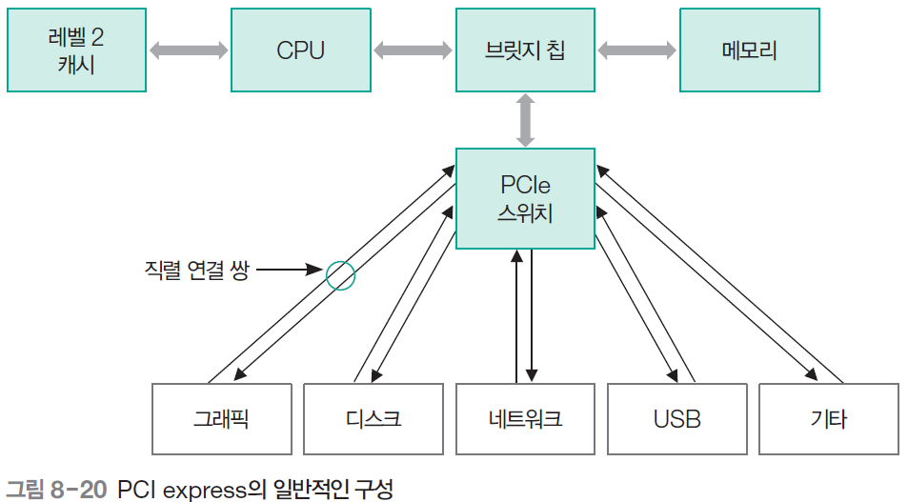

02 버스의 실제 동작 예
PCI 버스
Pci버스를 통해 대용량 데이터를 서로 주고받을 때에는 pci expressio이 훨씬 효율적.

Slide 33
03 입출력 장치 인터페이스
인터페이스 장치의 필요성
주 목적은 CPU와 각 주변 장치 사이에 존재하는 차이 해결
➊ 주변 장치는 전자-기계 장치 또는 전자-자기 장치가 결합된 것
CPU 및 메모리는 전자 장치이므로 신호 값의 변환 필요
➋ 주변 장치의 데이터 전송 속도는 일반적으로 CPU의 전송 속도보다 느림
동기화 방법 필요
➌ 주변 기기의 데이터 코드 및 형식은 CPU 및 메모리의 워드 형식과 다르다
형식 변환 필요
1

Slide 34
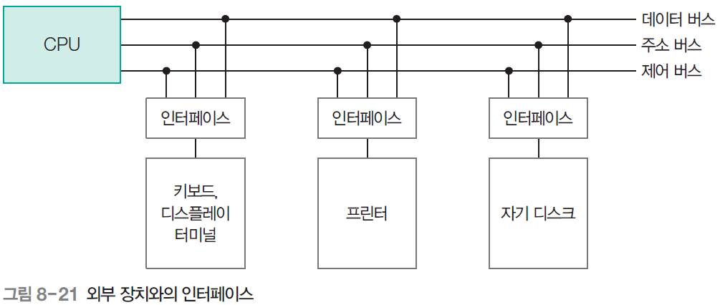



03 입출력 장치 인터페이스
외부 장치와의 인터페이스

Slide 35

03 입출력 장치 인터페이스
주변 장치와 데이터 전송 방법
➊ 프로그램 입출력(programmed I/O)
➋ 인터럽트 입출력(interrupted I/O)
➌ 직접 메모리 액세스(Direct Memory Access, DMA)

Slide 36

03 입출력 장치 인터페이스
프로그램 입출력
입출력 명령이 컴퓨터 프로그램으로 작성
각 데이터 항목 전송은 프로그램 명령에 따라 시작
일반적으로 CPU 레지스터와 메모리에서 전송: 주변 장치 지속적 감시
프로그램 입출력
입출력 장치가 메모리에 직접 액세스할 수 없음
입출력 장치에서 메모리로 전송 : 장치에서 CPU로 데이터를 전송 → CPU에서 메모리로 데이터 전송
입출력 장치가 데이터 전송 준비가 될 때까지 CPU는 프로그램 내에 머물러 있음
불필요하게 CPU 사용 : 시간 낭비 시스템
인터럽트 기능으로 극복
2
이를 해결하기위해
Cpu 기다리는게 아니라
Cpu가 열심히 일을 하다가, cpu에서 받아야하는 데이터가 있다고 하면 cpu에게 알려주는 기능이 필요. ->인터럽트 기능

Slide 37
03 입출력 장치 인터페이스
CPU는 메모리 및 다양한 입출력 장치와 통신 : 시스템 버스
시스템 버스 할당 방법
➊ 분리 입출력(Isolated I/O) : 입출력 장치와 메모리에 주소, 데이터, 제어 버스를 따로 둔다.
➋ 메모리 사상 입출력(Memory Mapper I/O) : 입출력 장치와 메모리에 데이터와 주소는 공통 버스를 갖지만 제어 주소는 별도로 가진다.
제어버스를 따로 두면 디바이스를 엑세스하는 전문 인스트럭션들이 존재해야함. 제어버스까지 동일하면 메모리를 엑세스하는 방법과 동일한 방법으로 디바이스도, 메모리도 엑세스할 수 있음. 이를 분리 입출력, 메모리 사상 입출력이라함.

Slide 38
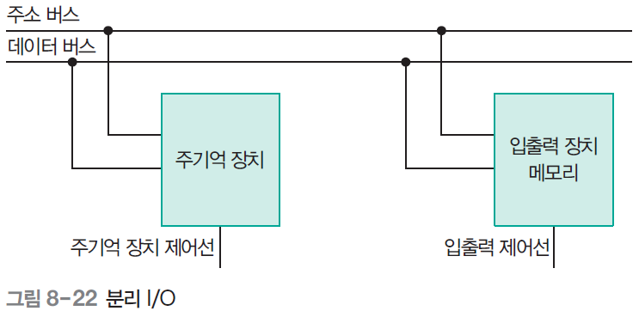



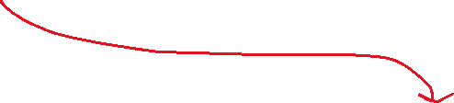
03 입출력 장치 인터페이스
분리 입출력(Isolated I/O)
입출력 장치와 메모리가 데이터 버스와 주소 버스는 공통으로 사용
입출력을 위한 별도의 읽기 및 쓰기 제어선 있음
메모리 주소와 입출력의 주소 공간 분리 : 입출력 포트
입출력과 메모리에 대해 서로 다른 읽기-쓰기 명령어

Slide 39
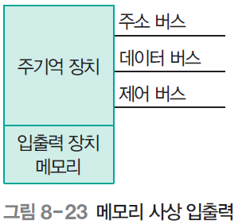
03 입출력 장치 인터페이스
메모리 사상 입출력(Memory mapped I/O)
모든 버스가 공통으로 사용
동일한 명령어 세트가 메모리 및 입출력에 동작
입출력이 메모리와 동일한 주소 공간에서 저장되므로 메모리 공간이 약간 줄어드는 경향이 있음
디바이스 엑세스하는데 메모리처럼 엑세스한다는 소리

Slide 40
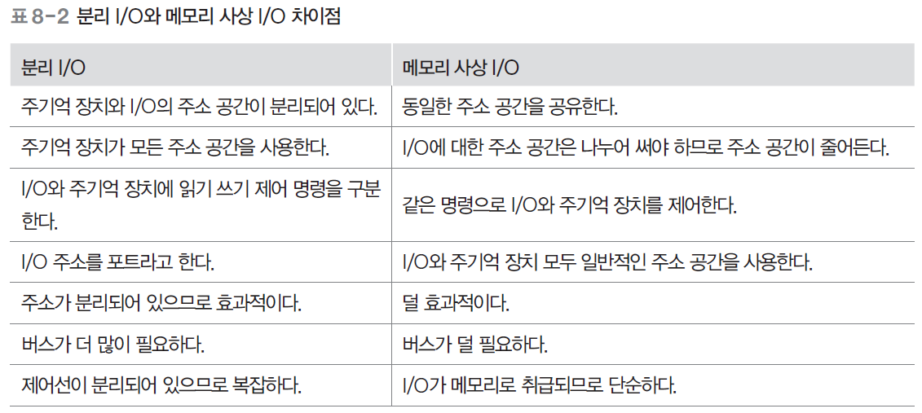

03 입출력 장치 인터페이스
분리 I/O와 메모리 사상 I/O 차이점

Slide 41

03 입출력 장치 인터페이스
인터럽트 I/O
인터럽트 구동 방식은 CPU 시간 절약 : 프로그램 I/O는 CPU 시간 낭비
인터럽트 기능 및 특수 명령 사용 : 인터페이스에 모든 장치에서 데이터를 사용할 필요가 있을 때마다 인터럽트 요청 신호 전송 – 그 동안 CPU는 다른 프로그램 실행
인터페이스는 장치를 계속 모니터링
장치가 데이터 전송 준비가 되었다고 판단되면 컴퓨터로 인터럽트 요청 신호 시작
외부 인터럽트 신호 감지: CPU는 현재 수행 중인 작업을 잠시 중단 → 서비스 프로그램으로 분기하여 I/O 전송을 처리 → 원래 수행하던 작업으로 복귀
3

Slide 42

03 입출력 장치 인터페이스
프로그램 I/O와 인터럽트 I/O 모두 메모리와 I/O 모듈 간에 데이터를 전송하기 위해 프로세서가 능동적으로 개입해야 하며, 모든 데이터 전송은 프로세서를 통과하는 경로여야 한다.
두 가지 형태의 I/O의 두 가지 단점
- I/O 전송 속도는 프로세서가 장치를 테스트하고 서비스할 수 있는 속도에 따라 제한된다.
- 프로세서가 I/O 전송 관리에 묶여 있다. 각 I/O 전송에 대해 많은 명령어가 실행되어야 한다.

Slide 43
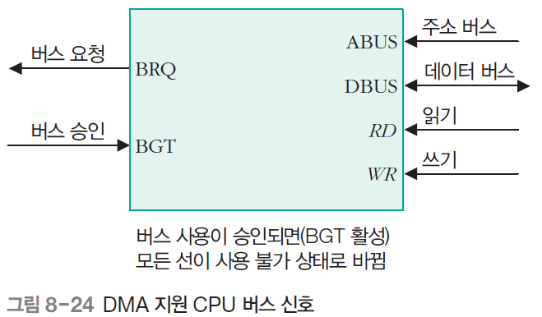




03 입출력 장치 인터페이스
DMA(Direct Memory Access)
주변 장치가 메모리 버스를 사용하여 직접 통신하도록 허용하여 CPU가 개입하지 않고 데이터 전송
DMA 동안 CPU는 메모리 버스를 제어하지 못함
DMA 제어기: I/O 장치와 메모리 장치 간에 직접 전송을 관리하려고 버스 인계 받음
4
DMA가 메모리를 엑세스하면 메모리버스가 사용되고있어 CPU는 해당하는 메모리버스를 사용하기위해선 기다려야함.
DMA컨트롤러가 있는 디바이스의 경우, CPU가 많은 일을 안하면서도 빠른 속도로 성능. 그렇지않으면 CPU가 일을 해야하는데, CPU성능이 떨어지게되고 데이터를 가져오는 속도도 느리게됨.

Slide 44

03 입출력 장치 인터페이스
버스 요구(BRQ): DMA 제어기DMA Controller, DMAC가 버스 제어를 양보하도록 CPU에 요청하는 데 사용
버스 승인(BGT) : CPU는 현재 명령의 실행을 끝낸 뒤 버스를 끊고 DMAC에게 버스 승인 신호를 보내어 버스 사용
DMA가 버스를 제어하면 데이터 전송
DMA 전송 종류
블록전송
사이클 스틸
인터리브 모드

Slide 45

03 입출력 장치 인터페이스
블록 전송
블록 전송(burst transfer, block transfer) : 데이터 전송이 완전히 끝난 후 버스 반환
전송할 데이터의 바이트 개수를 레지스터에 저장하고, 한 바이트씩 전송될 때마다 감소하여 0이 되면 DMAC는 버스 해제
DMAC가 버스트 모드로 동작할 때, CPU는 데이터 전송이 지속되는 동안 정지
실행 단계
➊ 버스 승인 요청
➋ 장치의 전송 속도로 전체 데이터 블록 전송: 일반적으로 데이터를 CPU로 전송할 수 있는 속도보다 장치가 더 느림
➌ 버스의 제어권을 CPU에게 반환
디바이스에 있는 레지스터
DMA하는 동안 cpu가 다른 작업을 할 수 있다는 것이 장점!

Slide 46

03 입출력 장치 인터페이스
사이클 스틸(cyclic steal)
DMA 제어기는 한 번에 한 단어씩 전송하고 버스 제어권을 CPU에 반환
CPU는 DMA I/O 전송이 메모리 사이클 하나를 ‘훔칠’ 수 있도록 한 메모리 사이클 동안 작업 지연
실행 단계
➊ 한 바이트를 버퍼에 버퍼링
➋ 디바이스에 전송할 1바이트(즉, 버스 승인 요청)가 있음을 CPU에 알림
➌ 바이트 전송(시스템 버스 속도에서)
➍ 버스 제어권을 다시 CPU로 반환
다음 데이터 바이트 전송을 계속하기 전에 장치는 1단계를 다시 수행하여 버스가 연결되지않고 전송이 장치의 전송 속도에 종속되지 않게 한다.
사이클 스틸 모드에서는 항상 한 바이트가 전송될 때 장치가 다음 바이트를 병렬로 준비한다는 파이프 라인 개념을 따른다.

Slide 47
03 입출력 장치 인터페이스
인터리브 모드(interleaved mode)
DMA 제어기는 마이크로프로세서가 시스템 버스를 사용하지 않을 때 시스템 버스 인계
예를 들어 마이크로프로세서는 명령 또는 ALU 연산 디코딩과 같은 내부 연산을 수행할 때 버스를 사용하지 않는다.
- DMA 제어기는 데이터를 전송하기 위해 이 시간 활용: 인터럽트 DMA라고도 함
- 인터리브 DMA의 주요 특징 : 마이크로프로세서를 중지하지 않고 데이터 전송
- 데이터 전송은 명령어 사이클당 1바이트
블록전송이 성능은 제일 빠름. 대신 CPU가 영향을 받을 수 있음

